Slide 1
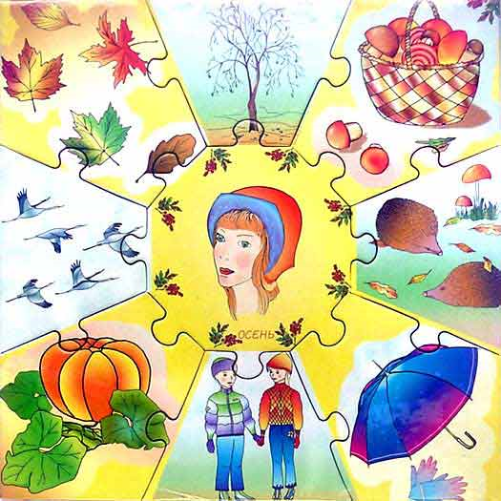
Осень

Slide 2
«Осенняя пора, очей очарованье…»

Slide 3
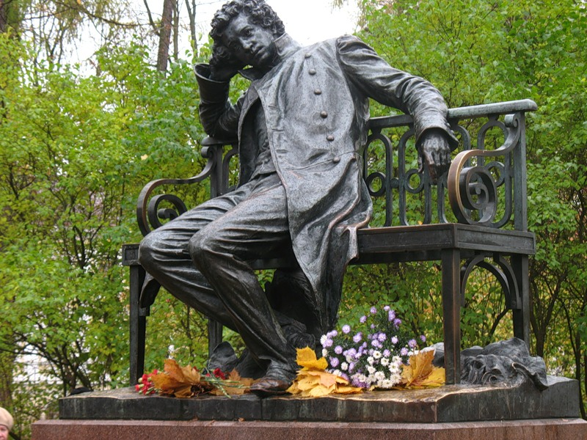

Slide 4
